Slide 1
RESSOURCES FINANCIÈRES ET LEVIERS FISCAUX
Michel Collet, avocat associé
Analyse des modalités de mise en œuvre d’une politique fiscale adaptée à la Guadeloupe
17 juin 2025

Slide 2
CHAMP DE L’ÉTUDE
Cadre Institutionnel de l’autonomie fiscale
Analyser les spécificités socio-économiques et culturelles de la Guadeloupe qui influencent ses besoins fiscaux
Evaluer les engagements réciproques entre la France et la Guadeloupe ;
Recommandations claires et argumentées pour une fiscalité adaptée à la Guadeloupe, en tenant compte à la fois des spécificités locales et des orientations prises par le Congrès des élus, notamment les 153 préconisations issues de la résolution du 7 juin 2023.
Pistes de réflexion fiscales
À mettre en perspective avec le projet économique que retiendront les élus pour la nouvelle collectivité

Slide 3
PRÉALABLE INSTITUTIONNEL S’interroger sur les modalités de mise en œuvre d’un régime fiscal rénové s’inscrit dans une réflexion d’évolution statutaire plus vaste
La mise en œuvre d’une politique fiscale adaptée conduit à identifier le cadre institutionnel qui la prévoit.
Le pouvoir de lever l’impôt, l’exercice de la souveraineté fiscale commandent le transfert par l’Etat de la compétence fiscale de la Guadeloupe.
Le transfert de compétences dont la fiscalité s’opère avec le statut de la collectivité d’Outre-mer.
Résolution n°3 du 12 juin 2024 relative à l’architecture institutionnelle
Art. 1: De proposer la création d’une collectivité unique reposant sur l’architecture suivante, […]
Cette collectivité unique […] et dotée d’un pouvoir normatif autonome dans les domaines prévus à la résolution 1, à savoir :
[…]
La fiscalité locale
La nouvelle Collectivité sera issue la fusion de la région et du département
Les communes resteront collectivité de l’Etat
COM (article 74 de la constitution) :
Saint-Barthélemy;
Saint-Martin;
Saint-Pierre-et-Miquelon
Polynésie française
Wallis et Futuna
Collectivité d’outre-mer régie par le titre XIII de la constitution
Nouvelle-Calédonie

Slide 4
ENJEUX SOCIO-ÉCONOMIQUES ET CULTURELS SUSCEPTIBLES D’INFLUENCER LES BESOINS FISCAUX
Objectif
Articuler attractivité fiscale et dynamisme des politiques économiques et sociales tout en garantissant les ressources budgétaires indispensables au fonctionnement des institutions sans compromettre la compétitivité du territoire.

Slide 5
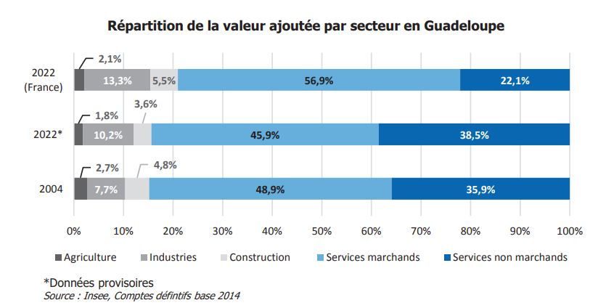
ENJEUX SOCIO-ÉCONOMIQUES ET CULTURELS
ÉCONOMIE (données 2022) -
PIB 9,65 milliards d’euros
Dépendance aux importations, dont l’énergie
Problème de la vie chère
Economie fortement tertiarisée : de l’ordre de 85% de la VA
38,5% (services non marchand) pour 45,9% (marchands)
10% industrie/ 3% construction / 2% agriculture
Dépendance à l’économie publique
38% des emplois
ENTREPRISES -
90% de TPE dont 50% dans les services.
Grandes entreprises présentes dans les secteurs suivants : grande distribution et commerce ; agroalimentaire ; énergie ; automobile ; tourisme et hôtellerie ; transport et logistique.
Poids de l’économie informelle à déterminer.
CONSTATS
Diversifier l’économie avec le développement de filières locales (tourisme, énergies vertes, agriculture et pêche) ;
Promouvoir échanges dans le bassin Caribéen notamment avec attractivité fiscale.

Slide 6
ENJEUX SOCIO-ÉCONOMIQUES ET CULTURELS
POTENTIEL ÉCONOMIQUE
Ressources naturelles, culturelles et géographiques
Environnement naturel diversifié propice au développement du tourisme ;
Une culture riche : vecteur d’attractivité ;
Position géostratégique au cœur de la Caraïbes (CEPALC/AEC/OECO/CARICOM) ;
Industrie du tourisme ;
Filière verte (et agricole) à développer ;
Energies renouvelables (solaire, géothermie, biocarburants, biomasse).
PRINCIPAUX DÉFIS
Développer le tissu industriel local pour répondre aux besoins du marché et concurrencer les importations (alimentaire, énergie, matériel de transport) ;
Stimuler l’investissement privé français et international ;
Renforcement des infrastructures : transport, numériques (tourisme et investissements), assainissement et approvisionnement d’eau, santé et accueil des personnes âgées ;
Augmenter les recettes fiscales
CONSTATS
Renforcement de l’attractivité
Simplification de la norme

Slide 7
ENJEUX SOCIO-ÉCONOMIQUES ET CULTURELS
POPULATION
¾ des actifs travaillent dans le secteur tertiaire (le double du taux national) ;
37 % dans la fonction publique ;
22 % dans le commerce, restauration, transport, hébergement.
Salaires du privé souvent plafonnés aux exonérations LODEOM (entre 1,2 et 2 SMIC) ;
Demande de prestations sociales plus élevées que la moyenne nationale ;
Niveau faible des revenus
75 % des foyers ne sont pas imposables (< 11.497 €) ;
Natalité en baisse et déclin migratoire :
Moins de 25 ans : de 32% à 27% (2015-2025) ;
60 ans et plus : de 23 % à 33 %.
Population totale : De 400.000 à 380.400 habitants au 1er janvier 2025.
CONSTATS
Moindre recettes fiscales et augmentation de la dépense sociale ;
Enjeux de politiques publiques : santé, retraite, services sociaux et pression sur les infrastructures principalement ;
Développer une économique diversifiée ;
Attirer les jeunes talents et promouvoir la formation/qualification sur place
Enjeu de développement économique et social

Slide 8
CARTOGRAPHIE DE LA FISCALITÉ ACTUELLE
Estimations à confirmer
Données à compléter
Disponibilité des données
Urgences économiques du fait du contexte mondial

Slide 9
CARTOGRAPHIE DE LA FISCALITÉ ACTUELLE
RECETTES FISCALES ESTIMÉES: 1.7 Mds €
20% du PIB environ contre 26% du PIB au niveau national
Cadre spécifique doublé des dispositifs de défiscalisation
Adaptation aux contraintes locales par mesures d’allégement
Renforcer le pouvoir d’achat
Favoriser l’investissement
Corriger handicaps structurels

Slide 10
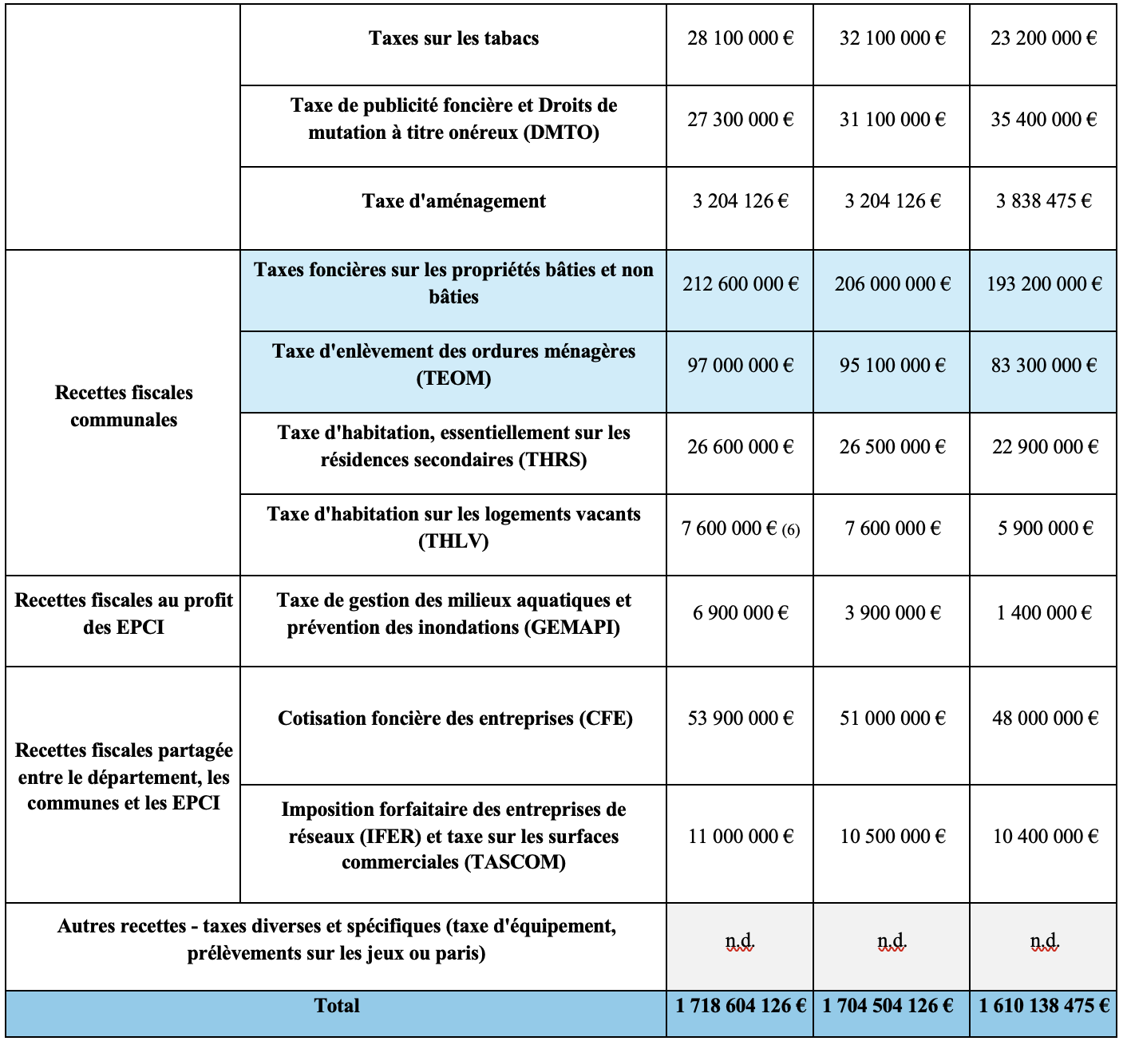
Détail des impôts prélevés en Guadeloupe (estimation)

Slide 11
CARTOGRAPHIE DE LA FISCALITÉ ACTUELLE
SYNTHESE DE L’ANALYSE DE LA FISCALITÉ ACTUELLE
Pression fiscale inférieure à moyenne nationale : 20%du PIB contre 26%
Faible rendement du fait du niveau des revenus relativement bas
Recettes fiscales dominée par les impôts indirects (TVA, OM, DE, Autres)
Taux globalement réduits (avec exo TVA et DM) et par exception plus élevés (Taxe foncière / Pb de recouvrement)
OM complexité avec coût afférent / double imposition avec TVA : enjeu de simplification
Taux moyen pondéré des importations de l’ordre de 13% (OM et TVA – hors cascade)
La fiscalité directe est allégée pour répondre aux contraintes économiques et sociales et aux défis de la Guadeloupe par le jeu de dispositifs dérogatoires superposés
IS : Taux effectifs bas (24% / 11%/ 4% pour résultat de 300.000€ ) //
IS : 9%-5,5% Barbade; 25% Jamaïque; 30% Trinidad et Tobago; 28% Grenade; 10% Paraguay; 20/10% SM; 10% Andorre; 12,5% Irelande
Complexe, peu lisible et absence de stabilité (niches sectorielles et temporaires)
Recouvrement hésitant
Simplifier et rendre plus lisible pour valoriser une fiscalité attractive

Slide 12
CARTOGRAPHIE DE LA FISCALITÉ ACTUELLE
Impôt sur le revenu : 220 M€ (12% des recettes budgétaires)
Taux réduits : Résidents (réfaction DOM de 30% plafonnée) et non Résidents (taux réduits / salariés et taux minimal d’imposition)
Réductions de l’impôt :
Girardin industriel et logement social ; FIP-DOM: 30% de réduction
Investissement dans les PME : « Madelin »; IR-PME; jeunes entreprises innovantes (de 18% à 25%)
Impôt sur les Sociétés : 120 M€ (7% des recettes budgétaires)
Taux de droit commun : 25% et 15% sur profits allant jusqu’à 42.500 €
Abattements spécifiques : de 50% à 80% (IS-IR-CFE-CVAE-TFPB) – 80% à 100%
ZFANG (anciennes ZFU-TE, ZRR et ZFA): 124 M€
Crédits d’impôts (“CI”) dans les DROM
CI recherche : (60% - 40% en 2023)
CI pour investissement dans logement social
CI pour investissement productif neuf (35-38,25%) et logement neuf
Impôts sans aménagements particuliers: 28,7 M€
Impôt sur la fortune immobilière (IFI) : 3M€
DMTG: 25,7 M€

Slide 13
CARTOGRAPHIE DE LA FISCALITÉ ACTUELLE
TVA : 300 M€ (17% des recettes budgétaires fiscales - 51% au niveau national)
Taux réduits : 8,5% et 2,1% au lieu de 20%, 10%, 5,5% et 2,1%
Exonérations :
générales temporaires sur 69 produits de grande consommation (31.12.2027)
exonérations sectorielles (transport maritime; matériaux de construction, matériel d’équipement pour industrie hôtelière et touristique, pain, riz, location de courte durée de navires de grande plaisance, produits énergétiques, fabrication locale (analogues à produits importés)
Phénomène de double imposition avec octroi de mer (OM) (article 45 de la loi 2004-639 du 2 juillet 2004 sur l’octroi de mer)
Droits d’enregistrement et taxe de publicité foncière: 35 M€
Taux réduits (0,7% et non 4,5%)
Terres incultes ou insuffisamment exploitées / lotissements agrées
Exonération pour acquisition à usage touristique (Conseil départemental)
Taxes foncières : 300 M€
TFPB, TFPNB, CFE, TH, TEOM, taxes assimilées
Impôts locaux perçus par les communes
Pression fiscale significative : taux moyen de 60,47% - Plus élevé que moyenne nationale.
Malgré exonérations, abattements, plafonds (TFPB et TFPNB)
Logements modestes, sociaux neufs, terrains à usage agricole, amélioration résistance aux risques naturels
Taux de recouvrement à améliorer

Slide 14
CARTOGRAPHIE DE LA FISCALITÉ ACTUELLE
OCTROI DE MER: 380 M€ (22% des recettes fiscales)
Socle de l’autonomie de gestion des collectivités et outil de protection des productions locales
Compétence fiscale et douanière
Décision du Conseil de l’UE (2021/991) du 7 juin 2021 (exception au principe de liberté de circulation des biens avec différenciation des taux).
Taux fixés par le Conseil régional
Toute proposition d’évolution et mécanisme de reversement aux communes – dotation globale garantie (32,7% des recettes réelles de fonctionnement)
CONSTATS
Lourdeur adm et cout de gestion
Impact réel sur les prix supérieur à son taux effectif du fait de l’intégration de l’octroi de mer dans le prix de revient : effet de cascade au détriment du consommateur
Marges définies dans la chaine de commercialisation sur la base de l’OM
Assiette taxable de la TVA comprend OM et marge augmentée
Simplifier
Extourner l’OM du prix de revient et appliquer l’article 45 de la loi, n° 2004-639 du 2 juillet 2004
Réduire le nombre de taux : les exonérations limitent la portée de la multiplicité tarifaire
OME : 17 taux mais seulement 4 principalement utilisés (85% montant payé)
RUP ou PTOM : transfert de la compétence douanière ?

Slide 15
CARTOGRAPHIE DE LA FISCALITÉ ACTUELLE
AUTRES DROITS OU TAXES
Les taxes sur la consommation présentent un bon rendement
Accise sur énergies (anciennement TSC) 108,5 M€ et TSCA :52 M€
Répartition entre Région, Département et Communes
L’Etat ne perçoit aucune taxe sur les carburants consommés en Guadeloupe
Le droit de consommation sur les tabacs manufacturés dans les DROM
Budget du Département
L’accise sur les alcools
Budget de la Région
Taux majorés (exemption sur l’export en Hexagone)
Autres
Taxes diverses (Taxe d’habitation sur les logements vacants (THLV), Gestion des milieux aquatiques et prévention des inondations (GEMAPI), Cotisation foncière des entreprises (CFE), Imposition forfaitaire des entreprises de réseau (IFER), Taxe sur les surfaces commerciales (TASCOM), Contribution sur la valeur ajoutée des entreprises (CVAE), Taxe d’habitation sur les résidences secondaires (THRS), Taxe spéciale sur les conventions d’assurance (TSCA)

Slide 16
LES COM ET LA NOUVELLE-CALÉDONIE
Fiscalité indirecte liée aux importations/consommation inspirée du droit national adaptée au contexte économique et social local

Slide 17
LES COM ET LA NOUVELLE-CALEDONIE
Fiscalité inspirée du modèle national à l’exception de Saint-Barthélemy :
Saint-Barthélemy (PTOM) et Saint-Martin (RUP) ont un statut comparable en droit national mais différent en droit européen. Saint-Barthélemy Transfert de la compétence fiscale
Pas de TVA, ni d’octroi de mer mais taxe à l’importation (droit de quai et TGCA de 4% à Saint Martin)
Saint Pierre et Miquelon (PTOM)
Pas de TVA mais taxe spéciale sur produits importés, droits de douane.
Polynésie française (PTOM)
Compétence de la collectivité par principe
TVA polynésienne à 16%, 13%, 5% ;
Taxe à l’importation (entre 5%et 60%)
Nouvelle-Calédonie (PTOM) : statut constitutionnel fixé par l’article XIII de la Constitution (Accords de Nouméa du 5 mai 1998)
Taxes à l’importation et à la consommation

Slide 18
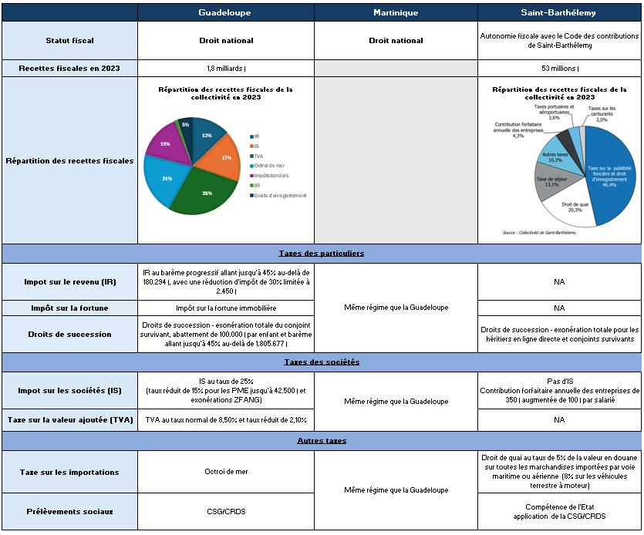
COM et Nouvelle-Calédonie : PANORAMA DE LA FISCALITE

Slide 19
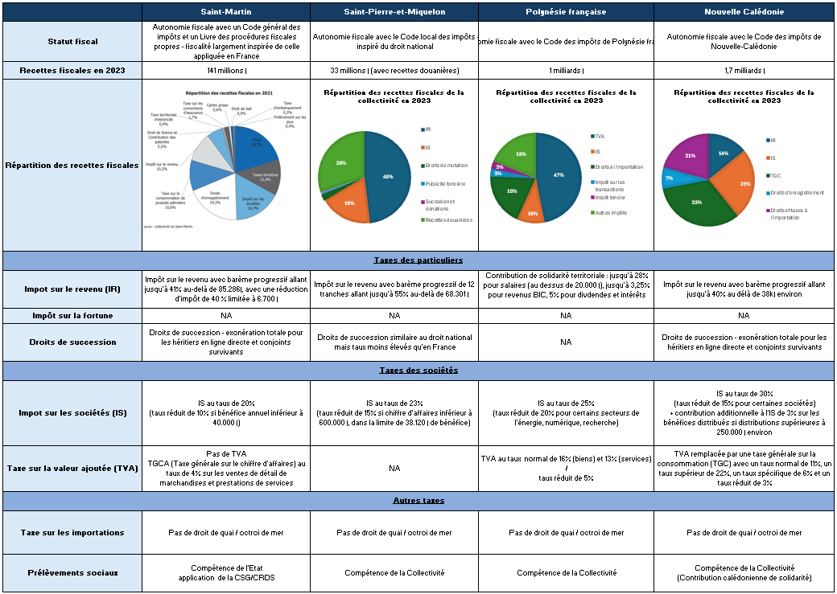
COM et Nouvelle-Calédonie : PANORAMA DE LA FISCALITE (suite)

Slide 20
Barbade | Antigua-et-Barbuda | Saint-Kitts-et-Nevis
Etat indépendant | Etat indépendant | Etat indépendant
Impôt sur le revenu au taux de 12,5% jusqu’à 50.000 Dollar de Barbade (soit environ 20.000 €) et un taux de 28,5% au-delà de ce seuil. | NA | NA
NA | NA | NA
NA | NA | NA
IS au taux de 9% pour les entreprises dont le revenu brut est supérieur à 2 millions BBD (soit environ 800.000 €) / 5,5% pour les petites entreprises dont le revenu brut est inférieur à 2 millions | IS au taux de 25% | IS au taux de 25%
TVA au taux normal de 17% (taux réduit de 7,5%) | TVA (ABST) au taux normal de 17% | TVA au taux normal de 13%
Droit d'accise sur les marchandises importées | Frais de recouvrement et de recettes de 10% sur les marchandises importées ou produites à Antigua sur la base de la valeur CAF | Taxe douanière de 6% sur toutes les importations

Slide 21
RELATIONS FINANCIERES AVEC L’ETAT PROFIL DU BUDGET DE LA FUTURE COLLECTIVITE
Enjeu du budget de la future collectivité :
Créer un effet vertueux sur l’économie, augmentant les recettes fiscales pour conserver d’autant le bénéfice de la DGC, qui pourrait à terme alimenter un fonds d’investissement/amorçage régional

Slide 22
Relations financières avec l’État – profil budgétaire de la future COM
Evolution statutaire avec changement majeur sur le plan financier du fait du tranfert de la competence fiscale
Champ de l’évolution statutaire
COM : fusion du département et de la Region
Communes : collectivités territoriales de l’Etat
Transfert de compétences : implications juridiques et financières
Parallélisme des compétences et des charges : transfert de compétences accompagné d’un transfert équivalent de moyens financiers : neutralité à travers une compensation intégrale (article 72-2 de la Constitution)
Dotation Globale de compensation (DGC) en lieu et place des autres dotations de fonctionneement et d’investissement, à l’exception du Fonds de Compensation pour la TVA (FCTVA) (communes, EPCI, region et département)
Solde entre
les charges transférées (moyenne des dotations de fonctionnement, d’équipements, de compensation, d’investissement).
les ressources transférées (moyenne du potential fiscal sur plusieurs années)
Commission d’évaluation des charges ad hoc (arrêté du Ministre de l’outre-mer puis loi de finances)

Slide 23
Relations financières avec l’État – profil budgétaire de la future COM
Observations Générales
Articulation avec compétences sociale - non régalienne - et pénale – régalienne - non transférées
Guadeloupe considérée d’un point de vue fiscal par l’Etat comme un pays étranger
Non résidence, hors champ des conventions fiscales signees par l’Etat avec Etats étrangers
Doubles impositions : nécessité d’une convention fiscale avec Etat et territoires étrangers
Question du statut à l’égard de l’Union Européenne : RUP ou PTOM
RUP
Intégrés au marché intérieur de l’UE et bénéfice de subventions importantes : question de la pertinence de réglementation EU
PTOM
Régime d’association avec Union Européenne
Saint-Barthélemy, Polynésie française, Saint-Pierre-et-Miquelon, Wallis et Futuna, Nouvelle Calédonie, Terres australes et antratiques françaises.
Compétence douanière.

Slide 24
Relations financières avec l’État – profil budgétaire de la future COM
Estimation à affiner et confirmer
Points de méthode à stabiliser avec l’Etat et la commission d’évaluation des charges
Fiscalité recouvrée (et non émise) à confirmer
Années de référence à fixer (par expérience : 2 ans pour recettes fiscales, 3 ans pour dépenses de fonctionnement, 10 ans pour dépenses d’investissement)
Prise en compte du financement du RSA (256M€) ou dotation spéciale (compétence sociale ?)
Chiffrage des compétences transférées à affiner
Chiffrage de certaines compétences partagées avec l’Etat délicat
Éducation, coopération régionale, ports et aéroports.
Absence de transfert par l’Etat de la charge de la rémunération des fonctionnaires (ex : corps enseignant : 750M€)
Aspects financiers annexes
Les communes resteront bénéficiaires du mécanisme de péréquation TVA nationale

Slide 25
Relations financières avec l’État – profil budgétaire de la future COM
METHODE : Approche suggérée de l’Etat préalable et spontané pour (i) confirmer les chiffres et évaluations et (ii) accord sur la méthode.
EVALUATION :
DGC : entre 600M€ et 1000M€ : différence entre
CHARGES (R+D – 2022-24) : 2.100.M€
Et
POTENTIEL FISCAL (2022-24) : 1.029.M€
Non prise en compte des dotations européennes qui viennent en supplement
Impôts perçus par une future COM (moyenne sur 3 ans 2022-2024) | 1 029 315 576 €
IR | 208 700 000 €
IS | 119 333 333 €
TVA | 288 000 000 €
IFI | 3 200 000 €
CVAE | 16 100 000 €
TICPE | 13 066 667 €
Accise sur les énergies | 112 866 667 €
Octroi de mer régional | 102 233 333 €
Taxes sur les boissons | 14 733 333 €
Taxes spéciales sur les conventions d'assurance (TSCA) | 54 300 000 €
Taxe sur les tabacs | 27 800 000 €
Taxe de publicité foncière | 31 266 667 €
Taxe d'aménagement | 3 415 576 €
Droits de mutation à titre onéreux | 23 666 667 €
Autres, dont IFER (estimation) | 10 633 333 €
Charges (sur la base des budgets moyens du département et de la région de 2022 à 2024) 2 100 000 000€
Budget de la Région Guadeloupe (investissement et fonctionnement)
Moyenne estimée 2022-2024 | 870 000 000 €
Budget du Département Guadeloupe (investissement et fonctionnement)
Moyenne estimée 2022-2024 | 1 230 000 000 €

Slide 26
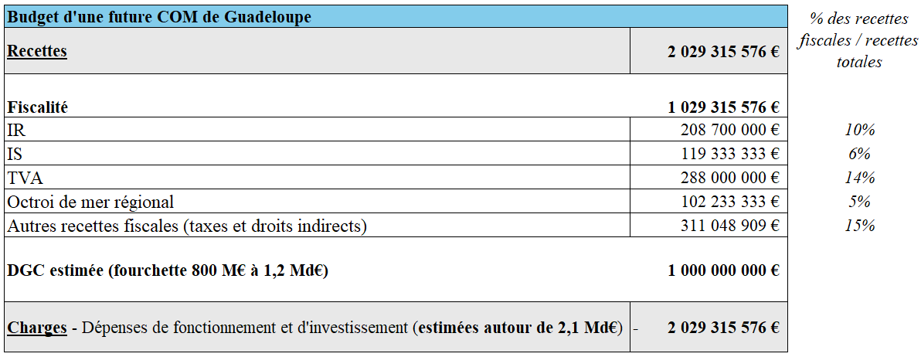
Relations financières avec l’État – profil budgétaire de la future COM
Recettes fiscales propres pour la moitié du budget (1 milliard d’euros)
Correspond au potentiel fiscal existant
Taxes et dotation garantie aux communes sur les recettes de l’OM extournés
Défis du transfert de compétence fiscale du fait de la reconfiguration des équilibres normatifs, administratifs et financiers
Garantir l’autonomie de la Collectivité, la continuité des services publics et soutenabilité des finances locales
Anticiper très en amont la gestion matérielle de la collecte de l’impôt par la future COM

Slide 27
COMPETENCE FISCALE : PISTES DE REFLEXION SUR UNE POLIQUE FISCALE ADAPTEE
Le choix d’une fiscalité relève d’un arbitrage politique car il est le reflet d’une vision sociétale et d’un projet économique

Slide 28
Compétence fiscale: pistes de réflexion pour une politique fiscale adaptée
Champ du Transfert de compétence :
Les impôts d’Etat, de la Région et du Département relèveront de la compétence de la Collectivité unique (anciennement région et département)
Les impôts de la compétence des communes continuent à relever du droit commun : les communes sont des collectivités territoriales de la République
Taxe foncière sur les propriétés bâties (TFPB), taxe foncière sur les propriétés non bâties (TFPNB), contribution économique territoriale (CET), taxe d’élèvement des ordures ménagères (TEOM), (droits de mutation à titre onéreux (DMTO), taxe locale de publicité extérieure (TLPE), imposition forfaitaire des entreprises de réseau (IFER), taxe de séjour (TS) principalement
Question de la pérennité du mécanisme de la dotation garantie au titre de l’OM au bénéfice des communes en cas de remplacement de l’octroi de mer (PTOM) ou de sa suppression (RUP)
Anticiper le processus technique de gestion de l’impôt :collecte, déclarations et recouvrement
Gestion propre ou convention avec l’Etat ?

Slide 29
Compétence fiscale: pistes de réflexion pour une politique fiscale adaptée
Vecteurs de dynamisme fiscal: impots sur le revenu (IS/IR)
Les mesures d’allégement actuellement en vigueur se traduisent par une réelle attractivité du territoire qui pourrait être mieux valorisée
Le travail de simplification et d’uniformatisation de fiscalité actuelle est nécessaire en limitant les dispositifs d’exception tout en répondant aux besoins d’accompagnement au développement et de solidarité nationale.

Slide 30
IMPÔT SUR LES SOCIETES
126 M€ (10% des recettes budgétaires)
Nouvelles recettes à anticiper (Grandes entreprises fiscalisées dans l’hexagone dont l’impôt sera rapatrié en Guadeloupe)
Taux effectifs faibles par le jeu des ZFANG (50-80% d’abattement)
3% -10% - 200K€ de résultat à 21%-23% - 2M€ de résultat
Peu lisible
ZFANG
50% abattement jusqu’à 150 000 €
Montant du résultat | IS | % charge effective d'IS
200 000 € | 20 750 € | 10,4%
400 000 € | 58 250 € | 14,6%
600 000 € | 108 250 € | 18,0%
800 000 € | 158 250 € | 19,8%
1 000 000 € | 208 250 € | 20,8%
1 200 000 € | 258 250 € | 21,5%
1 400 000 € | 308 250 € | 22,0%
1 600 000 € | 358 250 € | 22,4%
1 800 000 € | 408 250 € | 22,7%
2 000 000 € | 458 250 € | 22,9%
ZFANG
80% abattement jusqu’à 300 000 €
Montant du résultat | IS | % charge effective d'IS
200 000 € | 5 750 € | 2,9%
400 000 € | 20 750 € | 5,2%
600 000 € | 70 570 € | 11,8%
800 000 € | 120 750 € | 15,1%
1 000 000 € | 170 750 € | 17,1%
1 200 000 € | 220 750 € | 18,4%
1 400 000 € | 270 750 € | 19,3%
1 600 000 € | 320 750 € | 20,0%
1 800 000 € | 370 750 € | 20,6%
2 000 000 € | 420 750 € | 21,0%

Slide 31
IMPÔT SUR LES SOCIETES
Orientations possibles pour une fiscalité simplifiée, lisible, attractive et surtout de droit commun :
IS de droit commun :
8% jusqu’à 300 K€ de résultat
15% entre 300 K€ et 1M€ de résultat
20% à partir de 1M€
Taux effectif entre 8% et 16%
Sans condition de taille, de secteur d’activité ou de localisation.
Report des déficits en avant sans plafond
Crédit d’impôt pour formation de salariés
TPE/PME : Réflexion : alignement exonération d’OM pour entreprise locale pour entreprise à chiffre d’affaires < 550 K€ avec une taxation forfaitaire?
Suppression des abattements existants en matière d’IS pour favoriser la lisibilité et l’attractivité pour les investisseurs et professionnels locaux
création d’entreprise; favoriser l’investissement (tourisme, économie verte, bleue et agricole, professions libérales etc ) etincitation à l’embauche
IS guadeloupéen - tranches d’imposition du résultat | Taux
Jusqu’à 300.000 € | 8%
De 300.001 € à 1.000.000 € | 15%
Plus de 1.000.000 € | 20%
IS
selon barème guadeloupéen
Montant du résultat | IS | % charge effective d'IS
200 000 € | 16 000 € | 8,0%
400 000 € | 39 000 € | 9,8%
600 000 € | 69 000 € | 11,5%
800 000 € | 99 000 € | 12,4%
1 000 000 € | 129 000 € | 12,9%
1 200 000 € | 168 850 € | 14,1%
1 400 000 € | 208 850 € | 14,9%
1 600 000 € | 248 850 € | 15,6%
1 800 000 € | 288 850 € | 16,0%
2 000 000 € | 328 850 € | 16,4%

Slide 32
IMPÔT SUR LE REVENU
1° Renforcer les pouvoir d’achat des ménages et encourager l’activité économique locale
Nouveaux barèmes de droit commun
Taux applicables aux premières tranches abaissés
Suppression de la réfaction DROM de 30% plafonnée à 2450 €
2° Attirer les talents/investisseurs/personnes qualifiées, dont les jeunes guadeloupéens (retour)
Régime d’impatriation renforcé pour salariés venant s’installer en Guadeloupe, mais aussi et entrepreneurs individuels
Exonération jusqu’à 50% des revenus d’activité (et de capital placé hors de Guadeloupe?) pendant 5 ans
Crédit d’impôt à l’installation : % des frais
3° Attirer les gens au fort pouvoir d’achat (Italie, Portugal, Grece, RU)
Imposition sur revenus locaux et régime d’exonération des revenus étrangers et éventuellement sur droits de succession sur fortune étrangère après 6 ans
Impôt forfaitaire envisageable (100 ou 200K€) / Condition d’investissment
IRPP national - tranches d’imposition | Taux
Jusqu’à 11.497 € | 0%
De 11.498 € à 29.315 € | 11%
De 29.316 € à 83.823 € | 30%
De 83.824 € à 180.294 € | 41%
Plus de 180.294 € | 45%
IRPP guadeloupéen - tranches proposées d’imposition | Taux
Jusqu’à 10.000 € | 0%
De 10.001 € à 25.000 € | 5%
De 25.001 € à 40.000 € | 10%
De 40.001 € à 60.000 € | 20%
De 60.001 € à 83.823 € | 30%
De 83.824 € à 180.294 € | 41%
Plus de 180.294 € | 45%

Slide 33
OCTROI DE MER ET TVA
OCTROI DE MER: 380 M€ (22% des recettes fiscales)
Economie d’importation
Socle de l’autonomie de gestion des collectivités et outil de protection des productions locales
Compétence fiscale et douanière
Décision du Conseil de l’UE (2021/991) du 7 juin 2021 (exception au principe de liberté de circulation des biens avec différentiel des taux).
Taux fixés par le Conseil régional
OME: 0 à 60%
Toute proposition d’évolution et mécanisme de reversement aux communes – dotation globale garantie (32,7% des recettes réelles de fonctionnement)
CONSTATS
Lourdeur administrative et coût de gestion
Impact réel sur les prix supérieur à son taux effectif du fait de l’intégration de l’octroi de mer dans le prix de revient : effet de cascade au détriment du consommateur
Marges définies dans la chaine de commercialisation sur la base de l’OM
Assiette taxable de la TVA comprend OM et marge augmentée
Simplifier
17 taux dont 14 pour OME
RUP ou PTOM : transfert de la compétence douanière ?

Slide 34
OCTROI DE MER ET TVA
1 - Réforme par ajustement
Simplifier et atténuer l’effet sur les prix (préconisation n°47)
Supprimer l’effet de cascade du fait de la double imposition avec TVA (article 45 loi octroi de mer)
Réduire le nombre de taux (les 4 sur 17 plus utilisés pour OM?)
Exonération limitent la pluralité tarifaire.
Exclure de l’assiette frais d’assurance et de fret (?)
Exonération des produits ne concurrençant pas production locale (?)
Exonération obligatoire des biens relevant des missions régaliennes de l’Etat et de la santé.
2 - Réforme systémique
Avec le transfert de la compétence, la collectivité va hériter du produit de la TVA. Question de la pertinence d’envisager la création d’une TVA régionale au titre d’un OM réformé.
RUP : « Fusion de l’OM et TVA » ou réforme de l’OM?
Assiette plus large (prix de revient plus marge)
Applicable aux prestations de services
Neutre pour les professionnels
Pas de différentiel de taux (production locale et produits importés)
Pas de cumul de deux taxes
Réflexion sur les taux (taxation Moyenne pondérée de 13%, TVA 6%, OM 7%, OMI 2,1%)
Octroi de mer sur biens concurrençant production locale (validation necessaire par le Conseil de l’UE – article 349 du TFUE) ?
AIEM aux canaries (4 taux de 5 à 25%) doublée de l’IGIC (TVA simplifiée)

Slide 35
Compétence fiscale: pistes de réflexion pour une politique fiscale adaptée
Envisager suppression de l’Impôt sur la Fortune Immobilière (IFI)
Peu rentable (3M€) et peu attractif
DMTO et DMTG sans changement
Tourisme : Capacité d’absorption d’une taxe de séjour additionnelle (à celle des communes) du ressort de la Collectivité?
Lutte contre l'économie informelle
Loterie fiscale ? (Taiwan, Portugal, Brésil) – Evoquée en France (2018) – coût et image

Slide 36
Préconisation n°45 (défiscalisation Madelin PME)
Compétence de l’Etat avec possibilité des COM d’influencer sur secteurs
Préconisation n° 46 FIP DOM, n°79 CI Cinéma et Audiovisuelle
Compétence de l’Etat
Préconisation n° 43 Reconduction des zones de duty-free
Compétence de l’Etat sous réserve de l’autorisation de la Commission Européenne
Compétence fiscale: pistes de réflexion pour une politique fiscale adaptée

